Slide 1
Pemrograman III Pertemuan XI : Javascript

Slide 2
Outline
Definisi
Struktur data
Embedded script

Slide 3
Definisi
Javascript is a dynamic computer programming language. It is lightweight and most commonly used as a part of web pages, whose implementations allow client-side script to interact with the user and make dynamic pages.
It is an interpreted programming language with object-oriented capabilities
JavaScript was first known as LiveScript, but Netscape changed its name to JavaScript, possibly because of the excitement being generated by Java.
JavaScript made its first appearance in Netscape 2.0 in 1995 with the name LiveScript.
The general-purpose core of the language has been embedded in Netscape, Internet Explorer, and other web browsers.

Slide 4
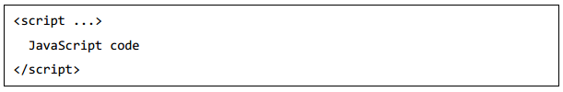

Syntax
JavaScript can be implemented using JavaScript statements that are placed within the <script>... </script> HTML tags in a web page.
You can place the <script> tags, containing your JavaScript, anywhere within you web page, but it is normally recommended that you should keep it within the <head> tags.
Direkomendasikan dengan sintaks:

Slide 5
Example: Hello World
<html>
<body>
<script language="javascript" type="text/javascript">
document.write ("Hello World!")
</script>
</body>
</html>
Fungsi document.write dipanggil untuk menuliskan string ke dalam dokumen HTML
Javscript menghiraukan spasi, tab dan newline yang tampil di skrip Javascipt.
Tanda semicolon (titik koma “;” )di akhir baris program opsional (boleh dipakai atau tidak)
Jika menuliskan beberapa statement dalam satu baris harus dipisahkan dengan tanda titik koma “;”
Javascript bersifat case sensititif, Time tidak sama dengan TIME
Komentar dengan tanda //, /* */, dan <!-- -->
<script>
var1 = 10
var2 = 20
</script>
=
<script>
var1 = 10; var2 = 20;
</script>

Slide 6
Penempatan Javascript
Skrip di bagian <head> .. </head>
Skrip di bagian <body> .. </body>
Skrip di bagian <body> .. </body> dan <head> .. </head>
Skrip di file eksternal dan include di bagian <head> .. </head>

Slide 7
Penempatan Javascript: <head> .. </head>
Digunakan jika menjalankan skrip untuk suatu event semisal ketika pengguna klik di suatu lokasi
<html>
<head>
<script type="text/javascript">
<!--
function sayHello() {
alert("Hello World")
}
//-->
</script>
</head>
<body>
Click here for the result
<input type="button" onclick="sayHello()" value="Say Hello" />
</body>
</html>

Slide 8
Penempatan Javascript: <body> .. </body>
Digunakan jika butuh menjalankan skrip saat loading (memuat) page dan men-generate konten di page
<html>
<head>
</head>
<body>
<script type="text/javascript">
<!--
document.write("Hello World")
//-->
</script>
<p>This is web page body </p>
</body>
</html>

Slide 9
Penempatan Javascript: <body> dan <head>
Digunakan pada bagian <body> dan <head> secara bersamaan
<html>
<head>
<script type="text/javascript">
<!--
function sayHello() {
alert("Hello World")
}
//-->
</script>
</head>
<body>
<script type="text/javascript">
<!--
document.write("Hello World")
//-->
</script>
<input type="button" onclick="sayHello()" value="Say Hello" />
</body>
</html>

Slide 10
Penempatan Javascript: file eksternal
Digunakan ketika menggunakan file javascript di beberapa halaman website dengan menuliskan atribut src dalam tag script
Halamn web:
filename.js
<html>
<head>
<script type="text/javascript" src="filename.js" ></script>
</head>
<body>
.......
</body>
</html>
function sayHello() {
alert("Hello World")
}

Slide 11
Variabel
Javascript (JS) memiliki 3 tipe data primitive dasar:
Numbers, misal, 123, 120.50
Strings of text, misal. "This text string"
Boolean, misal true or false.
JS mendukung tipe data trivial yaitu null dan undefined
JS tidak membedakan data integer (bilangan asli) dan floating-point (bilangan desimal)
Variabel di JS dideklarasikan dengan keyword var
<script type="text/javascript">
<!--
var name = "Ali";
var money;
money = 2000.50;
//-->
</script>

Slide 12
Variable scope (wilayah variabel)
Scope variabel memiliki 2 scope
Global variable, variabel dapat didefinisikan disemua tempat dalam script
Local variable, variabel hanya dapat terlihat di dalam fungsi saat variabel didefinisikan
<script type="text/javascript">
<!--
var myVar = "global"; // Declare a global variable
function checkscope( ) {
var myVar = "local"; // Declare a local variable
document.write(myVar);
}
//-->
</script>

Slide 13
Aturan penamaan variabel
Variabel tidak boleh memakai kata kunci yang disediakan oleh JS misalnya break atau boolean sebagai variabel
Variabel JS tidak diawali dengan angka (0-9), sehingga harus diawali dengan huruf atau karakter underscore. Misal 123test (tidak valid), _123test(valid)
Nama variabel bersifat case –sensitive. Misal: variabel Name tidak sama dengan name

Slide 14
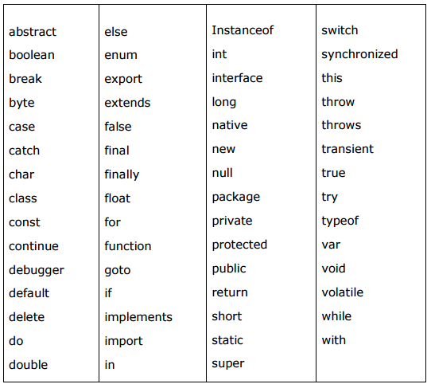
JS reserved word
Berikut kata yang disediakan oleh JS, yang tidak boleh digunakan sebagai nama variabel, fungsi, label loop atau objek

Slide 15
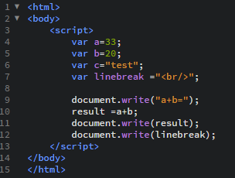
Operator, Condition, Loop
Sintaks penggunaan operator (+,-,/,%,++,--,dll), Condition (If-else, switch), Loop (while, do-while, for) mengadopsi dari bahasa C/Java
Contoh:

Slide 16
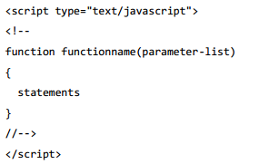
Function
Function merupakan grup sekumpulan kode yang dapat dipanggil dimanapun dari program. Hal ini untuk mengurangi kebutuhan menulis kode program yang sama berulang kali
Sintaks

Slide 17

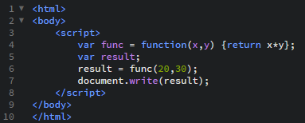
Function :function literal
Function literal merupakan konsep pembuatan “unnamed function”
Sintaks:
Contoh:

Slide 18
Event
Interaksi Javascript dengan HTML ditangani melalui event yang terjadi ketika pengguna atau browser memanipulasi halaman
Ketika memuat halaman dinamakan event, ketika pengguna meng-klik tombol juga dikatakan event.
Beberapa event standar HTML5 :
Attribute | Value | Description
Offline | Script | Trigger when document goes offline
Onabbort | Script | Trigger on an abbort event
Onclick | Script | Trigger on a mouse click
Ondrag | Script | Trigger when an element is dragged
Onmouseover | Script | Trigger when mouse pointer move over an element

